Slide 1


Tervetuloa koulutukseen!

Slide 2
Koulutuksen järjestäjä ja hallinnoija
Itä-Hämeen Opisto
Hartola

Slide 3

8-9.2.2025
Kouluttaja ja kouluttajan lisenssi:
Yksityisetsivän ja tiedustelutoiminnan ammatillinen koulutuslinja - Nordic Private Investigator Line- NPI®

Slide 4
8.-9.2.2025
Kooste
Kuka voi toimia yksityisetsivänä Suomessa ja kansainvälisillä markkinoilla?
Mikä on yksityinen tutkija?
Yksityisetsivätoiminnan historia
Yksityisetsivän etiikka ja arvot
Tutkimusvälineet
Rikospaikka
Lain analogia
Sormenjälkitekniikka
Hiukkasnäytteet ja mikroskooppi
Kriminaalipsykologia

Slide 5


Kouluttajan esittely
Jari Salmela
Yksityisetsiväksi 1985
(Vartio-Helsinki Oy, Heino Jurva)
Vartijan koulutus, vartijakortti (1985 , 2020)
Järjestyksenvalvojan koulutus, JV-kortti (2020)
Henkilön turvaamisen (hv) koulutus
Turvallisuusalan erikoisammattitutkinto (TVEAT)
Poliisihallituksen hyväksymä vastaava hoitaja
Psykoterapeutti (Terhikki-rekisteri), pedagoginen pätevyys
Nordic Turva Security Oy (Nordic Security Service) toimitusjohtaja, osakas
WAD jäsen
Kouluttaja ja kurssinjohtaja MPK

Slide 6
Nordic Turva Security Oy
Nordic Security Service
Poliisihallituksen valvoma vartioimisliike, toimialueena koko Suomi
Perustettu 1984
Perustaja Markku Savolainen
Turvallisuusalan kaikki palvelut
Koulutus ja konsultointi

Slide 7
Lauantai 8.2.2025 ohjelma Jari Salmela
Klo 9.30-10.00 Ilmoittautuminen ja kahvit
Klo 10.00 Koulutuksen avaus ja turvallisuusohjeet
Yksityisetsivän työ Suomessa
infopaketti (opetussuunnitelma, etätehtävät ja opintojen ohjaus) Jari Salmela
yksityisetsivätoiminnan historiasta lyhyesti, tutkimusprosessi ja raportit
Harjoitukset
Lounas klo 12-13 Päiväkahvit n.14.30
Koulutus päättyy klo 16 maissa

Slide 8
Sunnuntai 9.2.2025
9.00 Kriminaalipsykologian perusteita Jari Salmela
11.00-12.00 lounas
12.00 Rikospaikka Markku Savolainen
Lain analogia
Sormenjälkitekniikka
Hiukkasnäytteet ja mikroskooppi
Päiväkahvi noin klo 14.00
Koulutus päättyy klo 15-16 välillä

Slide 9
Olet aloittamassa opiskelun yksityisetsiväkoulutuksessa
Koulutuksen on Suomessa kehittänyt ja perustanut Nordic Security Service Ltd Oy ja Jari Salmela
Tämä Suomessa toteuttava koulutus noudattelee Ruotsin ammattikorkeakoulussa käytössä olevaa koulutusrakennetta
Koulutus toteutetaan yhteistyössä Itä-Hämeen Opiston kanssa

Slide 10
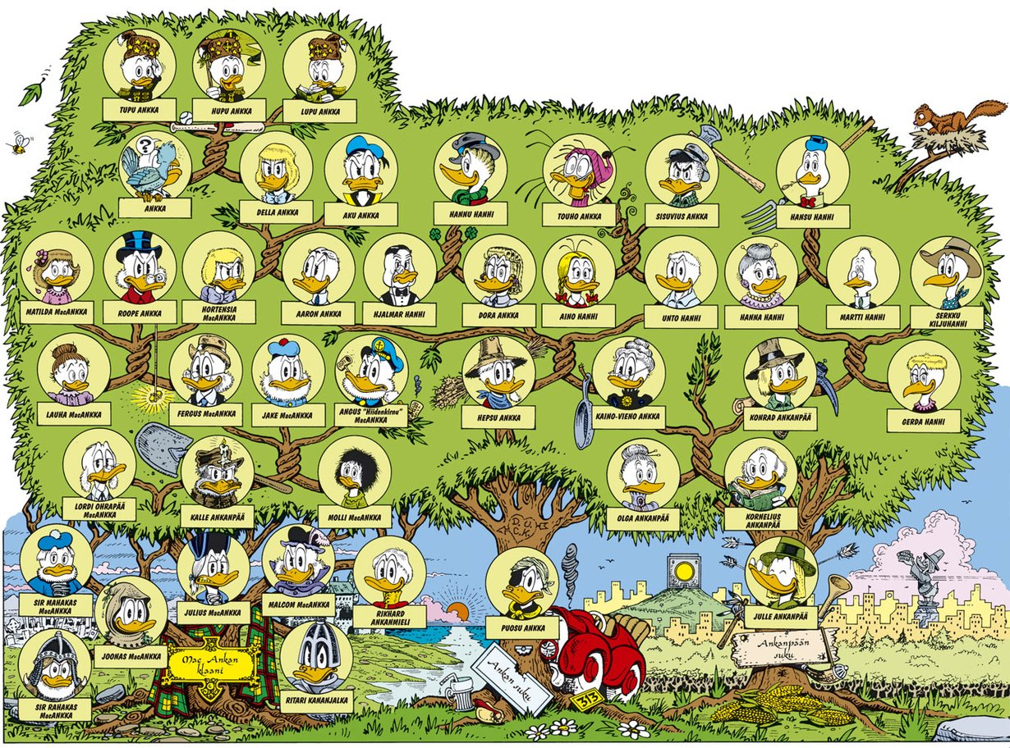
Tunnistatko yksityisetsivän?

Slide 11

Harjoitus: Mitä tapaamisesta jää muistiin?

Slide 12
8.2. – 30.11.2025
Nordic Private Investigator Line®
Koulutus jakautuu kahteen koulutuskokonaisuuteen:
1. Yksityisetsivän peruslinja, yksityinen tutkija 15 op
Koulutuskokonaisuus pitää sisällään yksityiselle tutkijalle mahdolliset tutkimusalueet ilman rikoksen paljastamisoikeutta.

Slide 13
2.Yksityisen tutkijan ja yksityisetsivän ammatilliset opinnot 15 op
Ensimmäisen osion opinnot on oltava suoritettuna ennen toisen osion aloittamista. Voit hakea joko samalla ensimmäiseen tai molempiin koulutuskokonaisuuksiin

Slide 14
Mitä tarvitset koulutuksesta selviytymisessä?
Koulutuksen osallistujat tulevat laajasti erilaisista taustoista ja eikä sinulla tarvitse olla etukäteen tietoa henkilösuojauksesta ja turvallisuudesta, et tarvitse taistelulajikoulutusta tai itsepuolustustaitoja
Sinun ei myöskään tarvitse olla iso tai vahva, sillä vahva tahto ja vakaa psyyke vie pitkälle tässä ammatissa
Tärkeintä on, että olet kypsä ja motivoitunut kasvamaan yksityisetsiväksi.
Annamme sinulle tietoa siitä, miten toimia yksityisetsivänä, mutta kokemuksesi, itsepäisyys, mielikuvitus ja joustavuus ovat tärkeitä ominaisuuksia, jotka ovat menestyvän yksityisetsivän ominaisia piirteitä!

Slide 15
1. Yksityisetsivän työn perusteet: tutustuminen yksityisetsivän toimintaan, ryhmäprosessi
Pohdi ryhmäsi kanssa mikä tämä on ja mitä yksityisetsivä voi tehdä sillä?
Esittele joku ryhmäläisistäsi
(harjoitellaan kykyä painaa mieleen asioita)

Slide 16
1. Mitä yksityisetsivä voi näillä tehdä?
1. kamera ja kiikari
2. kartta, kompassi ja gps-laite
4. signaalimittari
5. Ef-mittari

Slide 17
Millaisia tehtäviä on yksityisetsivällä ?
Yksityisetsivän tehtävät vaihtelevat ja ovat ainutlaatuisia
Ne voivat koostua esimerkiksi:
Asioiden ja olosuhteiden tarkistamisesta
Liikekumppanien analyysista
Erilaisten kilpailutilanteisiin liittyvien epäselvyyksien tutkimista
Rikoksien paljastamista, kuten esim. petos ja varkaus ( vaatii vartijakortin)
Kadonneiden ihmisten etsimistä
Tavaramerkkiloukkauksia (vaatii vartijakortin)
Kumppanin uskottomuuden tai lähisukulaisten uskollisuuden tarkistamista

Slide 18
Koulutus rakentuu
30 op
10 osiota
Itsenäisesti suoritettavia etätehtäviä
Itsenäisesti katsottavia opetusvideoita
Itsenäisesti suoritettavia harjoituksia
Loppukoe

Slide 19
Koulutus toteutetaan lähi-, etäyhteys- ja etätyöskentelyn kautta
Etäjaksojen itsenäinen työskentely tarkoittaa työmenetelmien soveltamista käytäntöön, etätehtäviä, oppimispäiväkirjaa , kirjallisuuteen perehtymistä sekä verkossa tapahtuvaa oppimista
Koulutuksen toteutus

Slide 20
Yksityisen tutkijan oppiaineet
Yksityisetsivätyön perusteet
Yksityisetsivätoiminta Suomessa
Yksityisetsivätoiminnan historia
Oppiminen ja -tekniikat, HOPS
Yksityisetsivän etiikka ja arvot
Lakiopinnot*
*LYTP (laki yksityisistä turvapalveluista)
*Rikoslaki
Tietosuojalaki ja –direktiivi
*Kyberturvallisuus

Slide 21
Kriminaalipsykologia
Koe 18.5.2025
Mielenterveysongelmat asiakkaiden kohtaamisessa
Kadonneiden etsintä
Yksityisetsivän tiedustelutoiminta
Rikospaikka ja jätteet
Yksityisetsivän tekniset tutkmustaidot

Slide 22
Tiedustelutoiminta
(rajattu pois sotilaallisen toimintaan, tullin, poliisin ja rajavartiolaitoksen toimintaan kohdistuvat tiedustelukäsitteet----
Koulutuksessa ei käytetä suojaustaso 4 materiaalia!)

Slide 23
Valmistumisvaatimuksia…
Loppukoe viimeisenä koulutuspäivänä 1.5 h (60%)
Oppimispäiväkirja
Osallistuminen opetuksellisiin tapahtumiin (lähiopetukseen osallistumisvelvoitetta ei ole, voit suorittaa aiheesta erillisen kokeen kouluttajalle )
Etätehtävät suoritettuna
Koulutusmaksu kokonaisuudessaan maksettuna

Slide 24
Koulutuskalenteri 2025
Eri tiedosto

Slide 25
Opetussuunnitelma 2025
Erillinen tiedosto

Slide 26
2. Katsaus yksityisetsivätoiminnan historiaan
Eri tiedosto

Slide 27
Ryhmätyö
Toiveet kootkaa ryhmänne toiveet ja esittäkää 3 tärkeintä

